Slide 1
陕西省创新百强企业结果汇报
王柯欢
林松涛
王生成
毛红斌

Slide 2
二、评价方法
1. 创新的重要性
2. 用专利评价创新能力
3. 陕西专利申请趋势

Slide 3
一、前言
创新的重要性
创新是当下知识经济时代社会发展的主要驱动力之一，也已成为引领社会发展的源头和国家经济增长的支柱，创新驱动发展这一问题在陕西受到了政府的高度重视。
企业承担着科技成果最终市场化的职能，是系统的转化主体，进行产品的生产和服务的提供。企业要把科研机构和高校理论层面上的研发成果加以应用和转化，从而创造出市场上所需要的技术成果或商品。
本组通过研究陕西企业的创新能力，以此得出陕西创新领导企业。

Slide 4
一、前言
2. 用专利评价创新能力
由于专利数据的可获得性、客观性等特点，很多学者用专利数据来测度企业的技术创新活动，许多学者认为，在高技术和知识密集型行业中，可以用专利这一指标来测度创新绩效，专利能够从本质上揭示这类行业中企业的技术创新能力。此外，一些学者认为在利用专利数据测度企业技术创新活动时，加入一些专利质量指标，可以使测度结果更准确。鉴于此，本文从专利文档中抽取专利的一些属性，利用属性建立一些评价专利数量和质量的指标。

Slide 5
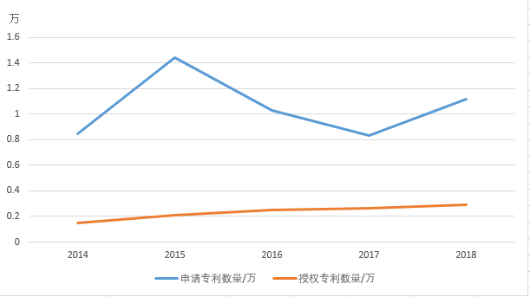
一、前言
3. 陕西专利申请趋势

Slide 6
二、评价方法
1. 五个指标
2. 计算方法
3. 数据源
4. 分析工具

Slide 7
二、评价方法
1. 五个指标
发明总量
专利授权率：近五年发明授权量和发明总量的比值。
专利有效率：近五年仍然有效的专利与发明总量的比值。
行业影响力：发明对于后来者的影响力可以通过其他申请人在专利申请过程中对该发明的引用情况进行考量。
全球化：公司在中国大陆以外的国家/地区获取保护的专利数量与同一时期的专利总量的比值。

Slide 8
二、评价方法
2. 计算方法
密切值法：对于同时存在正向指标和负向指标的决策评价系统，将其转化为同向指标系统，然后找出各评价指标的“最优点”和“最劣点”，通过计算各评价对象与“最优点”及“最劣点”的距离，以其密切值的大小排出各评价对象的优劣顺序。
3. 数据源与分析工具
利用Excel分析德温特世界专利索引和大为专利数据库所收录的，公开日期在2014年到2018年的专利数据

Slide 9
二、评价结果
1. 结果分析
2. 行业分析
3. 地域分析

Slide 10
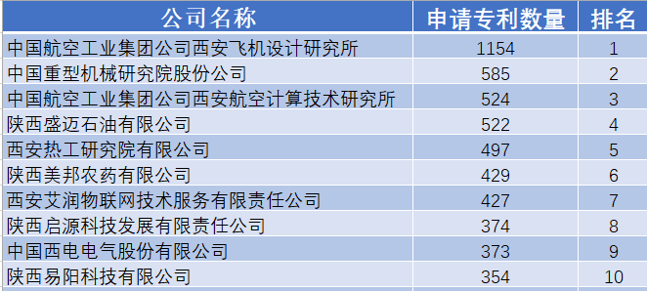
三、评价结果
（1）依据申请数量汇总

Slide 11
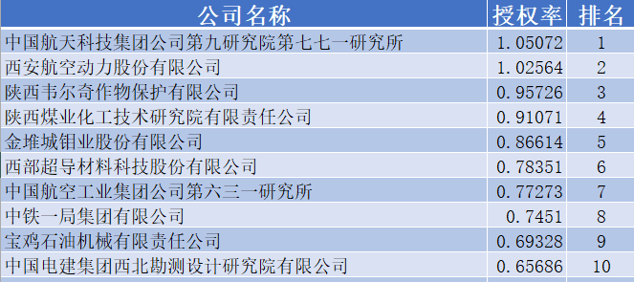
三、评价结果
（2）依据授权率进行排序

Slide 12
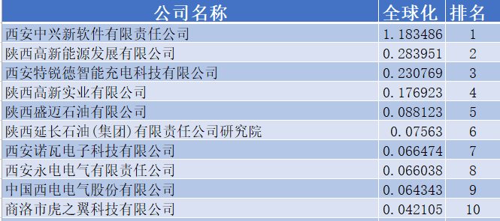
三、结果分析
（3）依据全球化比率排序

Slide 13
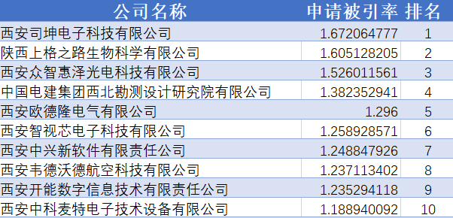
三、评价结果
（4）依据申请被引率分析

Slide 14
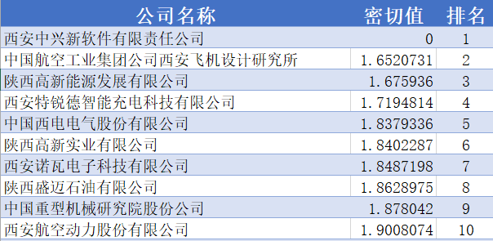
三、评价结果
（5）密切值结果排序

Slide 15
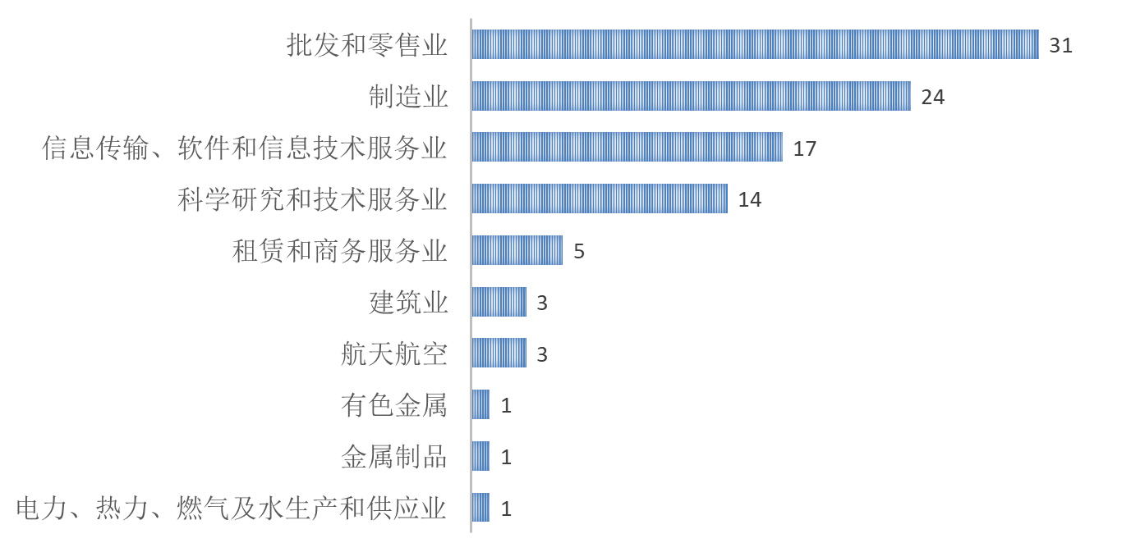
三、评价结果
2. 行业分析
批发与零售业和制造业势头强劲。
信息行业与技术服务业逐渐崛起。

Slide 16
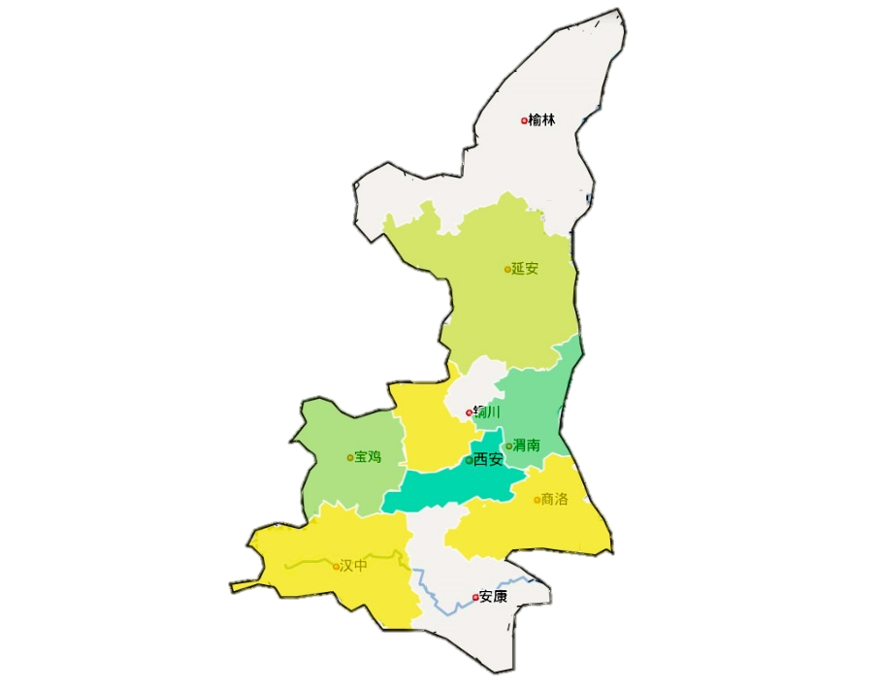
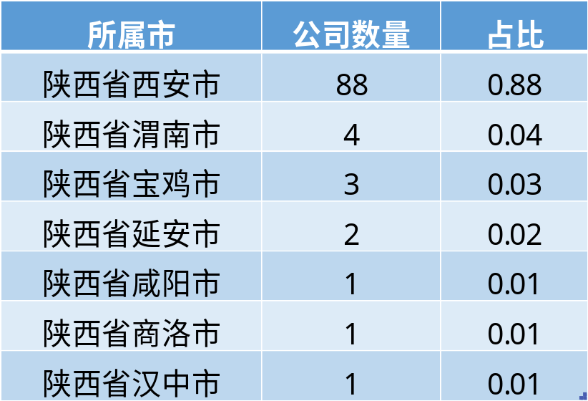
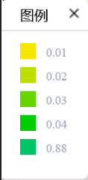
三、评价结果
3. 地域分析

Slide 17
三、评价结果
3. 地域分析
西安一骑绝尘：经济发达。政策支持，拥有首批批准的国家级新技术产业开发区。人才充足，拥有以西安交通大学、西北工业大学为首知名大学。
其他地区具有鲜明的地域特色：例如渭南市，上榜的四家公司中有三家均是从事与农业生产有关的企业。如以提供花椒栽培技术培训,、生产加工机械制造,花椒叶粗加工及销售的韩城市秦龙花椒科技有限责任公司。从事杀虫剂、杀菌剂、肥料、微生物肥料的制造、销售型农药产品的研发,农业科技推广咨询服务的陕西汤普森生物科技有限公司和陕西韦尔奇作物保护有限公司。

Slide 18
四、总结与建议
陕西省企业在创新方面有一定的能力，在专利申请数量上有较好表现，但与一些创新强省仍然存在一定差距，在专利的授权数量与全球化布局上面存在不足，在今后面向国际化发展的过程之中需要注意补齐该短板。与之相呼应的是陕西省企业专利的国内影响力较强，说明这些专利的价值较大，也可推测出企业们的普遍战略是“立足国内，展望国际”。
陕西省专利的主要行业分布为批发与零售业、制造业。这与本省的产业结构密切相关，在航空航天领域因为一部分相关科研院所在此，极大的拉动了相关制造业发展。
专利创新的地域分布极大部分集中于西安，由于该市集中了陕西省极大的人口、资金、政策、等资源，发展较好，但其余各市的企业专利创新却屈指可数，这也从另一侧面表现出了陕西省地域发展的不平衡，可以加强其余各市与西安市的合作与交流，例如渭南在农业方面具有优势

